Slide 1


Abril de 2013
DESENVOLVIMENTO DE APLICATIVOS PARA FACEBOOK
php sdk v.3.0.0

Slide 2

FACILITADOR
Bruno Leite
Bacharel em Sistemas de Informação pela PUC Minas
Programador PHP na Acelerada de Empresas
Mais de 6 anos de experiência com desenvolvimento de software
E-mail: brunoflmg@gmail.com

Slide 3
POR QUE CRIAR UM APP PARA FACEBOOK
Terceira maior base de usuários no mundo com mais de 60 milhões de usuários (no Brazil 37 milhões)
Facilidade de autenticação em aplicações web
API rica e bem documentada
É divertido criar aplicativos para Facebook
Graph Api + Open Graph = grandes possibilidades
Constante evolução e melhorias

Slide 4
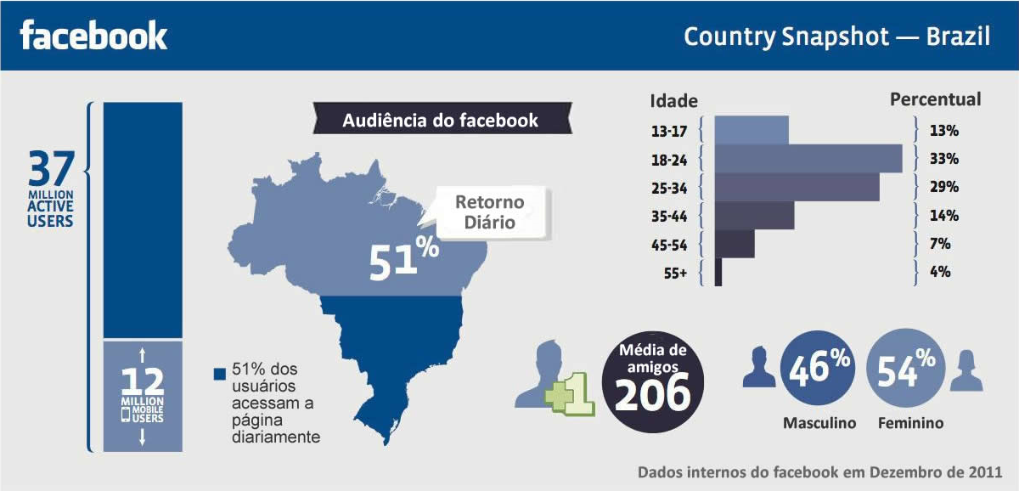
POR QUE CRIAR UM APP PARA FACEBOOK

Slide 5
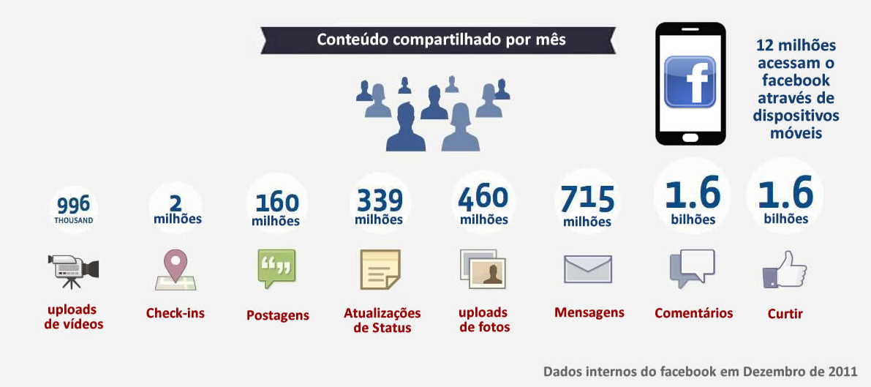
POR QUE CRIAR UM APP PARA FACEBOOK

Slide 6
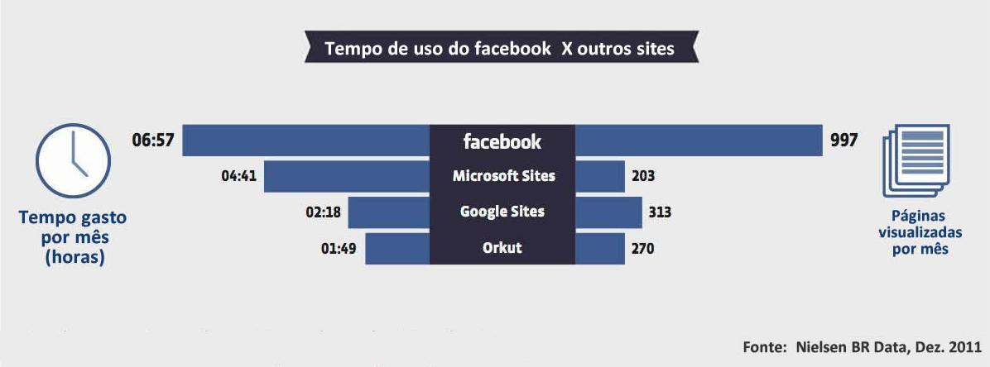
POR QUE CRIAR UM APP PARA FACEBOOK

Slide 7
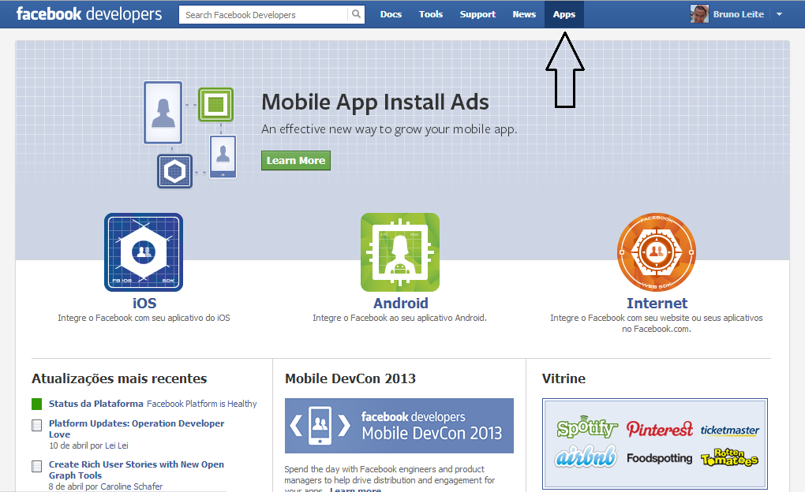
CRIANDO MEU PRIMEIRO APP
Endereço de acesso ao Facebook Developers
https://developers.facebook.com

Slide 8
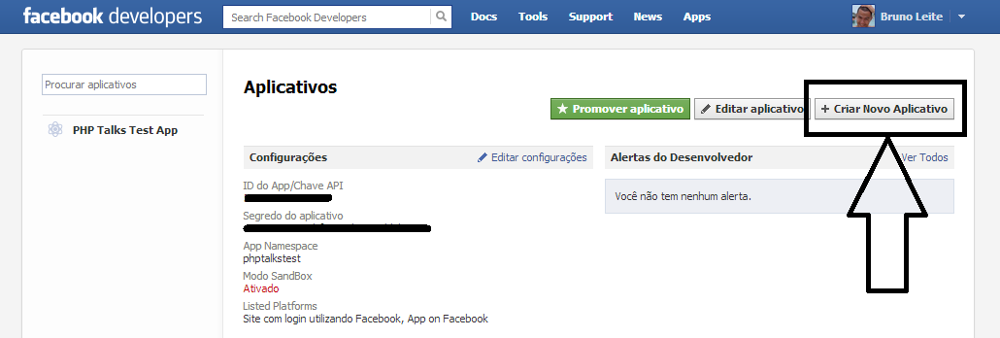
CRIANDO MEU PRIMEIRO APP
Aqui nada demais, basta clicar em
“Criar novo Aplicativo”

Slide 9
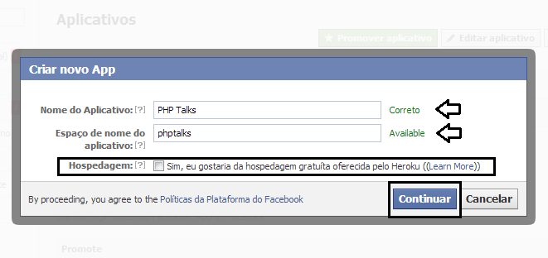
CRIANDO MEU PRIMEIRO APP
É importante lembrar que não é preciso marcar a opção de hospedar o seu aplicativo gratuitamente no Heroku.
O nome do aplicativo será utilizado para localização posterior na listagem de aplicativos no Facebook Developers.
O namespace do aplicativo é o complemento da URL pelo qual o seu aplicativo será acessado posteriormente. Neste caso, o aplicativo poderá ser acessado pelo endereço
https://apps.facebook.com/phptalks

Slide 10
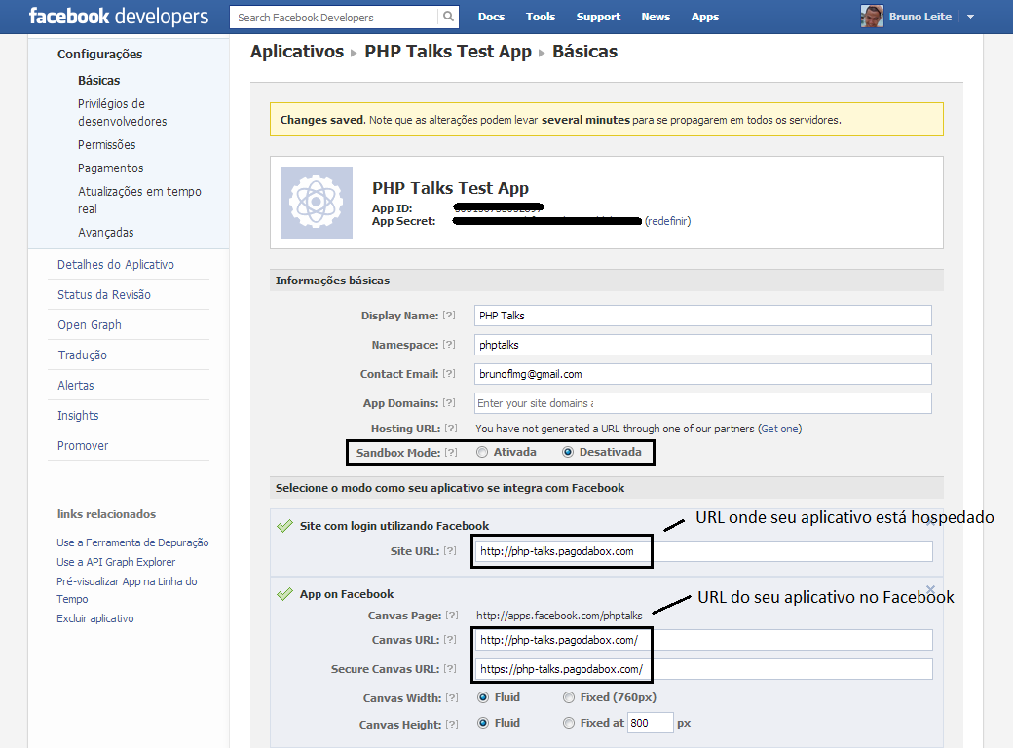
CRIANDO MEU PRIMEIRO APP

Slide 11
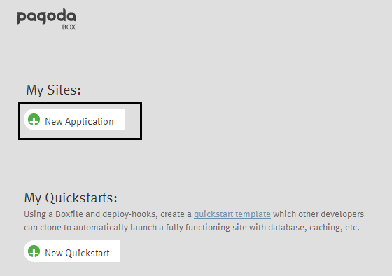
PAGODA BOX
Faça seu cadastro no site pagodabox.com e crie uma nova aplicação.
Você pode usar qualquer serviço de hospedagem que forneça acesso SSL.

Slide 12
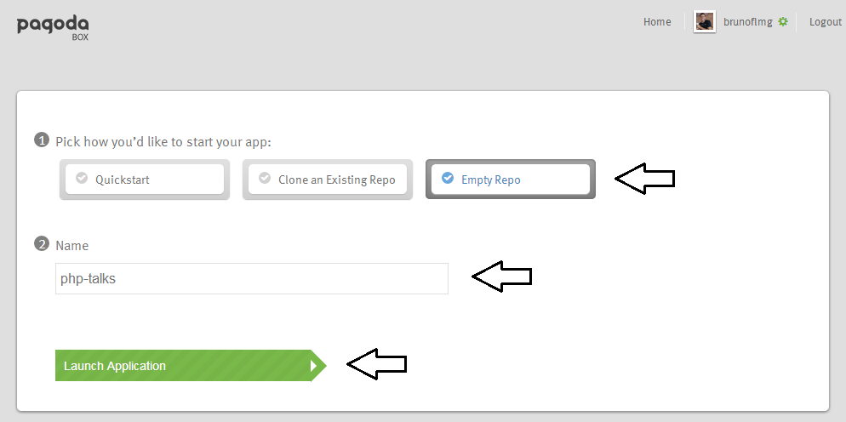
PAGODABOX
Você pode gerenciar o deploy de sua aplicação com o Git ou SFTP, recomendo altamente o uso do Git.
O site pagodabox conta com uma eficiente e simples documentação para te ajudar com o Git, disponível em http://help.pagodabox.com/. O Heroku é muito mais complicado.

Slide 13
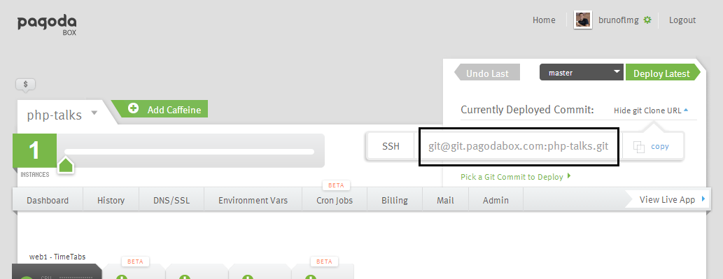
PAGODABOX
Pegue a URL para poder clonar seu projeto.
A partir de agora você já pode começar a codificar seu aplicativo!

Slide 14
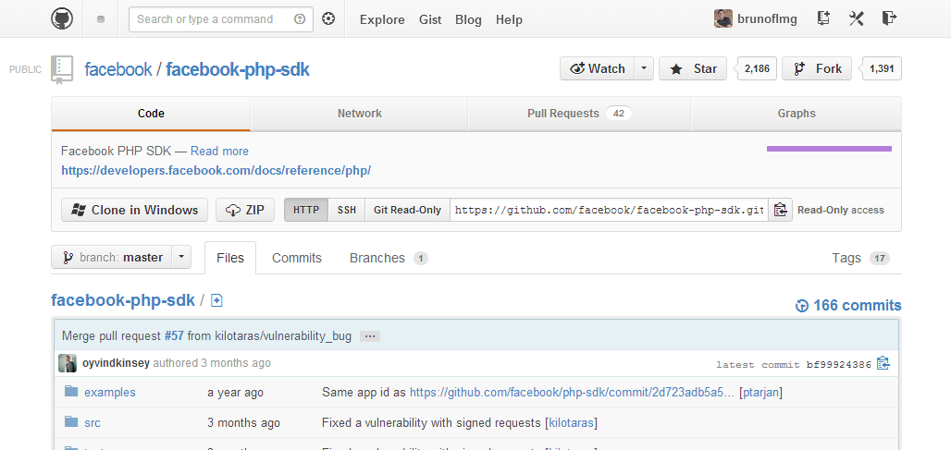
FACEBOOK PHP SDK
Acesse a URL do SDK PHP, disponibilizado pelo Facebook em:
https://github.com/facebook/facebook-php-sdk
Veja o exemplo de utilização básica da API através do SDK:
https://github.com/facebook/facebook-php-sdk/blob/master/examples/example.php

Slide 15
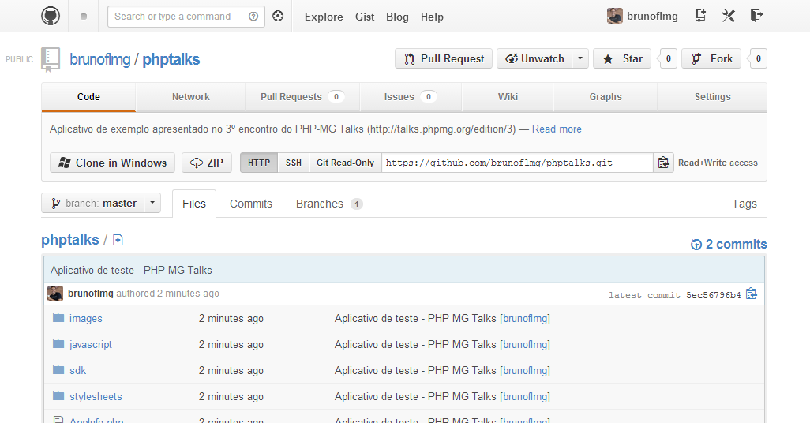
APLICATIVO DE EXEMPLO
Você pode baixar o código do aplicativo de exemplo em:
https://github.com/brunoflmg/phptalks

Slide 16
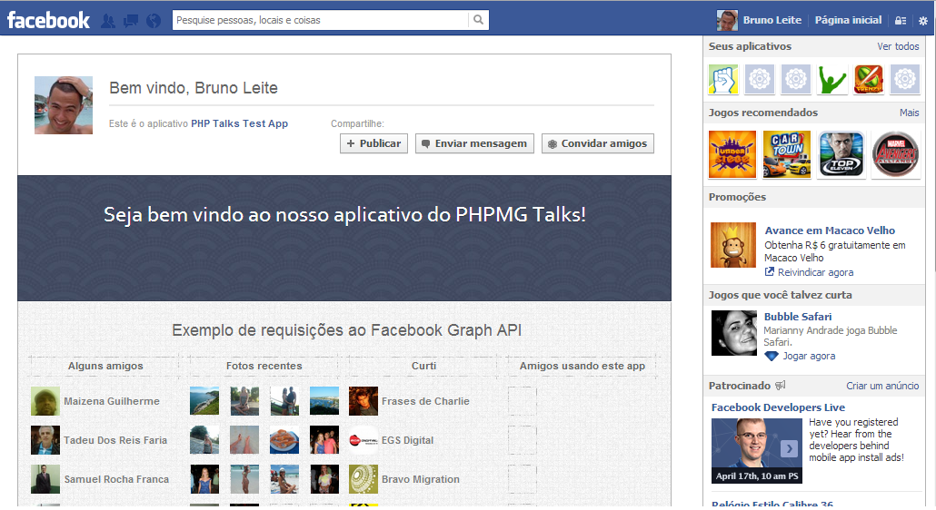
APLICATIVO DE EXEMPLO
Você pode testar o aplicativo em:
https://apps.facebook.com/phptalks
OBS.: vou manter o aplicativo online, mas o acesso ao mesmo está condicionado ao status da minha conta, ou seja, se eu cancelar a mesma... já era!

Slide 17
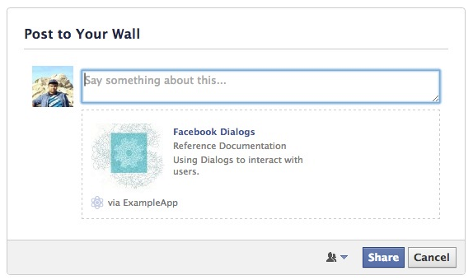
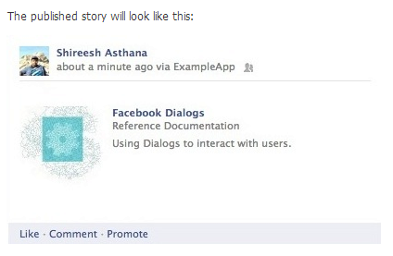
O QUE VOCÊ PRECISA SABER
Antes de escrever qualquer linha de código eu sugiro que você aprenda como a Graph API funciona .
O Facebook nunca irá lhe dizer qual a senha do usuário ;)
Se você presente criar um aplicativo apenas para compartilhar links, então basta usar o like plugin.
Conheça os diversos social plugins que o Facebook disponibiliza. Certamente você irá utilizar alguns deles, sem precisar escrever uma linha de código sequer.
Ao usar o “like plugin” nenhuma popup será aberta e o clique no botão like automaticamente postará o link no mural do usuário. Think simple!
Você sempre poderá fazer o uso do Feed Dialog, mesmo se estiver fazendo o uso da PHP SDK.

Slide 18
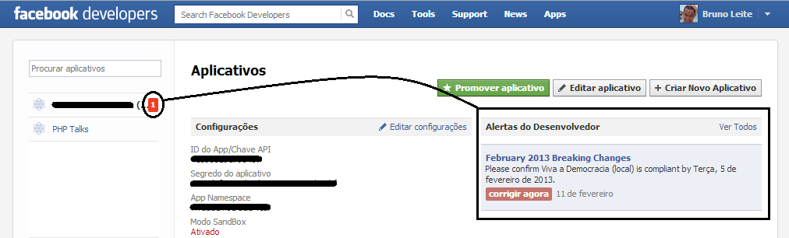
O QUE VOCÊ PRECISA SABER
A estrutura do Facebook muda constantemente, portanto atente-se para o Changelog.
O Facebook irá alertá-lo caso você precise atualizar seu aplicativo, conforme abaixo:
Sempre procure por ajuda na documentação do Facebook primeiro.
Como ocorrem várias mudanças na API os artigos e tutoriais espalhados na internet estarão com certeza defasados. Leve isso a sério... você poupará várias horas de trabalho até descobrir que não há nada de errado com o código que achou por aí.
Graph API não é o mesmo que Open Graph.

Slide 19
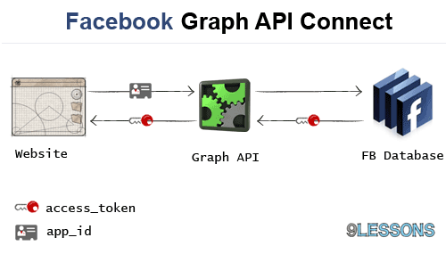
GRAPH API
Através da Graph API que as informações são recuperadas ou postadas no Facebook. O Getting Started Guide contém uma introdução muito bem explicada com conceitos básicos da API, quais são os recursos/objetos com os quais você poderá interagir através da API, permissões, como usar a importante Graph API Explorer, e muito mais.
Este Getting Started Guide é crucial para você começar a desenvolver para Facebook... não deixe de ler: https://developers.facebook.com/docs/getting-started/graphapi/

Slide 20
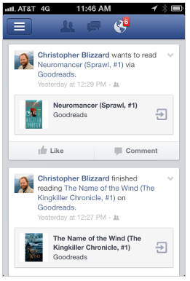
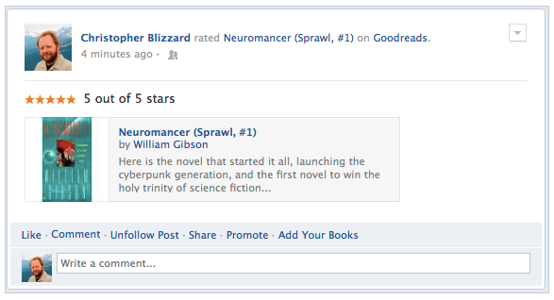
OPEN GRAPH
A Open Graph permite que seu aplicativo “conte” histórias no Facebook através de uma API estruturada e fortemente tipada.
As histórias podem contar o que as pessoas estão fazendo, as pessoas que estão com eles e os lugares onde tudo aconteceu. A Open Graph permite aos desenvolvedores integrar seus aplicativos a experiência superior no Facebook que aumenta o engajamento e a experiência do usuário.

Slide 21
OPEN GRAPH
A Open Graph permite que seu aplicativo “conte” histórias no Facebook através de uma API estruturada e fortemente tipada.
As histórias podem contar o que as pessoas estão fazendo, as pessoas que estão com eles e os lugares onde tudo aconteceu. A Open Graph permite aos desenvolvedores integrar seus aplicativos a experiência superior no Facebook que aumenta o engajamento e a experiência do usuário.

Slide 22
FERRAMENTAS
O Facebook provê uma série de ferramentas que o ajudarão a desenvolver, configurar e a debugar seus aplicativos. Uma vez que seu aplicativo já esteja publicado, você pode usar a ferramenta de insights e, também, a de promoção de seu aplicativo com anúncios , histórias patrocinadas, etc.
Graph API Explorer
JavaScript Test Console
App Dashboard
Insights
Beta Tier
Test User API
Debugger
Access Token Tool
Ads Manager
Action Spec Preview Tool
Acesse a página das ferramentas e descubra mais sobre cada uma delas.
https://developers.facebook.com/tools/

Slide 23
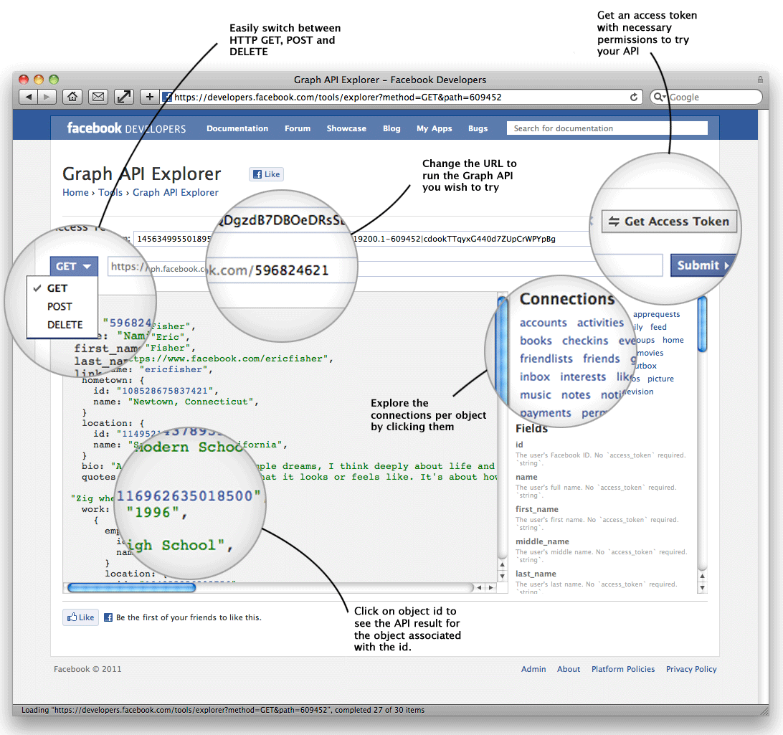
GRAPH API EXPLORER

Slide 24
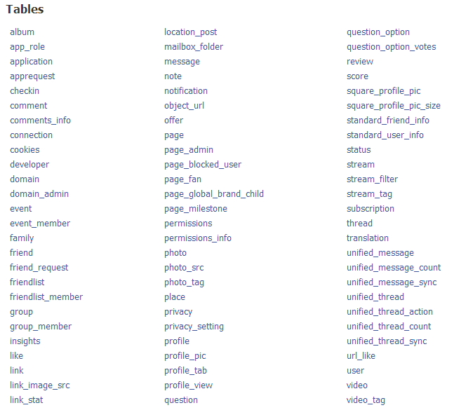
FQL – FACEBOOK QUERY LANGUAGE
Você poderá acessar informações - caso tenha solicitado a(s) permissão(ões) adequada(s) - diretamente através das tabelas pela API do Facebook.

Slide 25

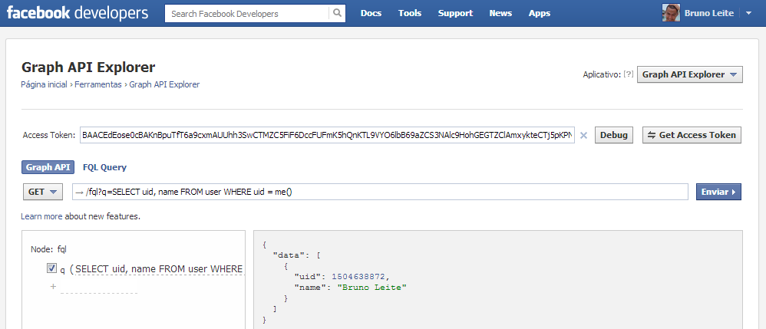
FQL – FACEBOOK QUERY LANGUAGE
Você poderá acessar informações - caso tenha solicitado a(s) permissão(ões) adequada(s) - diretamente através das tabelas pela API do Facebook.
https://developers.facebook.com/docs/technical-guides/fql/

Slide 26
REFERÊNCIAS
Facebook Developers
https://developers.facebook.com/
Graph API docs
https://developers.facebook.com/docs/reference/api/
Pagodabox
https://pagodabox.com/
Tutorial no Facebook
http://developers.facebook.com/docs/appsonfacebook/tutorial/

